Slide 1
ROZBOR UKÁZKY: RASISTA
Cejp, Matějka, Masničáková, Přerovská, Tankovska, Výborná
(PS. Toto není seznam rasistů)

Slide 2
RASISTA
„Nejsem přeci žádný rasista. Mně nevadí, když je někdo jiný pleti nebo jinýho náboženství. Ale vadí mi, když se neumí chovat. Nemůže si přece myslet, že mu všechno projde. Ten smrad z jejich bytu je fakt děsnej. Vaří pořád nějaký ty jejich jídla a když jsem za nima šel, aby si zavřeli okna, že ten jejich smrad jde k nám nahoru, byli ještě drzí a že je to prej jejich byt a budou si dělat, co chtějí. Jenže tady je přece v Čechách, ne někde na Sibiři. Nemůže si dovolit to, co doma. A jestli chce, tak ať si jde tam, odkud přišel.“

Slide 3
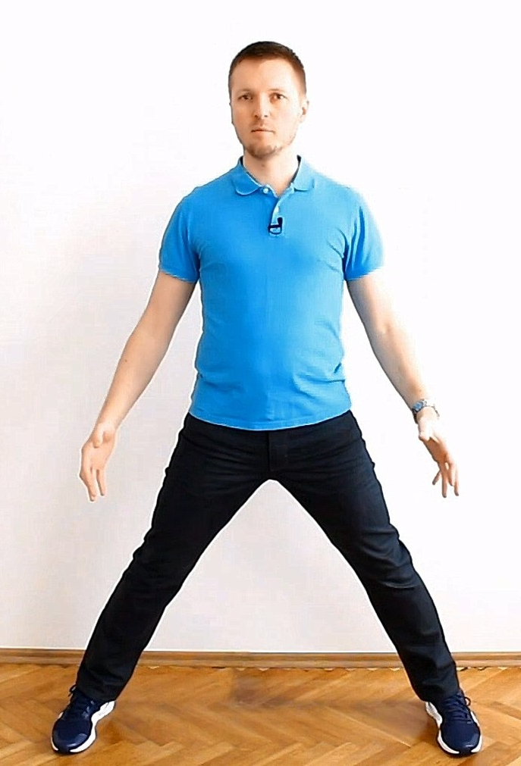
Základní pojmy
Postoj (k cizincům) = ustálená tendence vnímat, hodnotit a chovat se k určitému objektu určitým způsobem
Takže když smrdí jídlo, tak ho (objekt) chci poslat odkud přišel, zatímco kdyby to byli Češi (objekt), tak to budu řešit jinak
Z hlediska druhů postojů
Obecný postoj k cizincům („Nejsem rasista“)
X
Konkrétní postoj k jiné kuchyni, jiným zvykům („Nemůžou si dovolit to, co doma“) - větší prediktivní hodnota pro chování
Funkce:
Individuální - "mocenské choutky"
Sociální - Legitimizuje to, že se k nim můžu chovat ošklivě - negativní přístup k přistěhovalcům, „protože se neumí chovat“

Slide 4
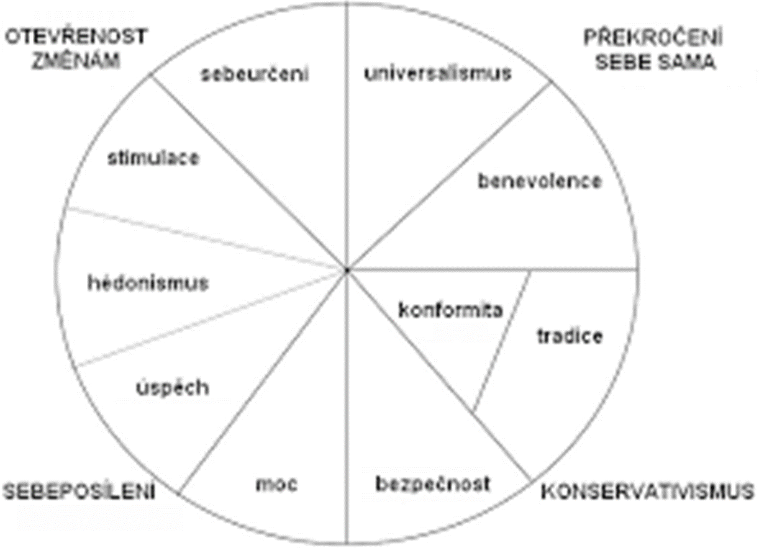
Utváření postojů
A (Učení)
B Hodnoty – co znamená že se někdo neumí chovat?
Eagly – postoje jsou výrazem hodnot
Schwarz – motivační oblasti v kruhovém modelu – tady asi konformita, tradice, bezpečnost
Ingelhardt – tradiční hodnoty - tradiční genderové role, nižší tolerance k minoritám a cizincům
C Osobnost
Asi u něj: Nízká otevřenost, vysoký neuroticismus, extraverze?
Smrad – „Navíc bylo zjištěno, že individuální rozdíl v citlivosti na znechucení předpovídá implicitní rasové předsudky. Celkově vzato naše výsledky naznačují zásadní roli obvodů zaměřených na spoj pro vnímání znechucení v rasových předsudcích“ (Yunzhe Liu, 2015)

Slide 5
Kognitivní disonance a selektivita
Selektivní percepce
všímá si jen negativního ("jejich jídlo smrdí, neumí se chovat, mají pocit, že jim vše projde")
Kognitivní disonance
"Nejsem rasista, ale...„
= Lidé mají tendenci aktivně vyhledávat stereotypně kongruentní informace (Ruscher, Fiske, 1990) a vyhýbat se informacím, které jsou se stereotypy v rozporu.

Slide 6
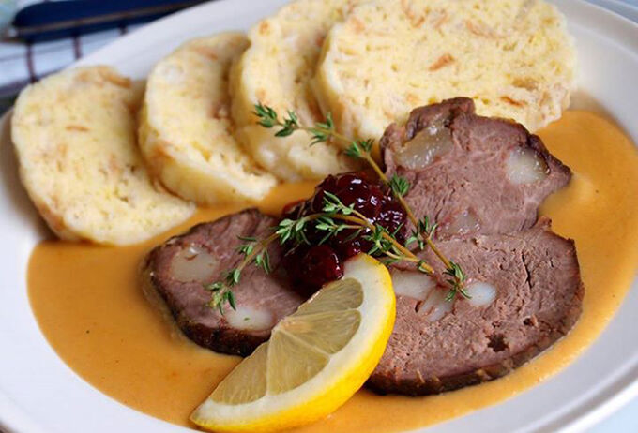
Meziskupinové vztahy
Sumner (1906)
Členská a nečlenská skupina
Etnocentrismus → loajalita a upřednostňování členské skupiny (~ egocentrismus → sebeintegrita, sebeúcta)
Meziskupinové zkreslení (intergroup bias)
= upřednostňování vlastní skupiny (in-group favoritism) + znevažování nečlenských skupin (out-group derogation)
"zkreslení" tj. nelegitimní, nespravedlivé
na všech úrovních - kognitivní (stereotypizace), emoční (předsudky), behaviorální (diskriminace)

Slide 7
Sociálně-psychologické teorie vysvětlující meziskupinové zkreslení
Staví na různých potřebách
1) Teorie sociální identity a teorie sebekategorizace (Tajfel & Turner, 70. léta 20. stol.)
Osobní vs. sociální identita (kategorizace, identifikace, sociální srovnávání)
Potřeba udržet pozitivní obraz skupiny, a tím vlastní sebeúctu
2) Teorie redukce subjektivní nejistoty (Hogg & Abrams, 1993)
Potřeba vyhnout se nejistotě
Přizpůsobení se prototypu člena skupiny → normativní vodítka, předepsané chování, regulace očekávání a vnímání sebe i druhých, potvrzení toho, kdo jsme, čemu věříme a co děláme, umístění v sociální realitě
Snížení nejistoty → pozitivní emoce vůči vlastní skupině
3) Teorie sociální dominance (Sidanius & Pratto, 1999)
Široká teorie – zabývá se sociální nerovností na několika úrovních (jednotlivci, skupiny, instituce, ideologie)
Koncept orientace na sociální dominanci (SDO) – potřeba vytvářet a udržovat hierarchické uspořádání společnosti; přání, aby členské skupiny byly nadřízené těm nečlenským
Lidé mají různou míru SDO - závisí na zkušenostech, sociálním kontextu, osobnosti (nízká otevřenost a přívětivost, vysoká agresivita), pohlaví (u mužů významně vyšší)
"Vadí mi, když se neumí chovat."
"Byli ještě drzí."

Slide 8
Teorie plánovaného chování
5 faktorů:
chování = pozorovatelná reakce osoby v určité situaci s ohledem na daný cíl
postoj = názor jedince na chování (posouzení a vnímaní konkrétního chování jako žádoucího nebo nežádoucího)
subjektivní norma = individuální vnímání určitého chování, které je ovlivněno úsudkem a názorem blízkých osob (např. rodiny, přátel, kolegů, učitelů, atp.)
vnímaná kontrola = jak snadné/obtížné je cíle dosáhnout
záměr = úmysl či konkrétní vyjádření toho, co chceme, aby se stalo
postoj subjektivní norma vnímaná kontrola
záměr
chování

Slide 9
Teorie plánovaného chování
Nejsem přeci žádný rasista.
Mně nevadí, když je někdo jiný pleti nebo jinýho náboženství. Ale vadí mi, když se neumí chovat. Nemůže si přece myslet, že mu všechno projde.
Ten smrad z jejich bytu je fakt děsnej. Vaří pořád nějaký ty jejich jídla a když jsem za nima šel, aby si zavřeli okna, že ten jejich smrad jde k nám nahoru, byli ještě drzí a že je to prej jejich byt a budou si dělat, co chtějí.
Jenže tady je přece v Čechách, ne někde na Sibiři. Nemůže si dovolit to, co doma. A jestli chce, tak ať si jde tam, odkud přišel.
postoj subjektivní norma vnímaná kontrola
záměr
chování

Slide 10
Agrese a Hydraulický model agrese
Hydraulický model agrese - Steven C. Hayes (2013)
Nahromaděná energie (negativní postoj -> pokaždé, když je vidí, aktivuje se mu afektivní složka postojů) -> spouštěč (smradlavé jídlo)
Hromadění agresivní energie vůči lidem jiného etnika nebo kultury (Tyto negativní postoje a předsudky mohou fungovat jako forma hromadící se agrese)
Postupná eskalace agrese- Vlastně mi nevadí, ale neumí se chovat, nemůžou si myslet, že jim všechno projde, ten smrad z jejich jídla je děsnej, jsou ještě drzí, nemůžou si dovolit to, co doma, ať jde tam, odkud přišel

Slide 11
Druhy agrese
a. Instrumentální
= cílem je udržet si své vlastní prostředí bez cizinců
b. Reaktivní
= vnímaná hrozba z něčeho ne tak známého - musí použít agresi, aby měl pocit, že má nad situací větší kontrolu (,,šel jsem za nima, aby zavřeli okna’’)
c. Verbální
= urážky jako smrad z bytu
d. Out-group (diskriminace)
= vymezení se proti jiné skupině, která mu není vlastní - lidé jiné národnosti nemůžou mít stejnou míru svobody v zemi, ze které nepochází

Slide 12
Kontaktní hypotéza (Allport et al., 1954)
“Za vhodných podmínek může být mezilidský kontakt jedním z nejúčinnějších způsobů, jak snížit předsudky mezi příslušníky většinové a menšinové skupiny.“:
Rovnost statusu
Společné cíle
Spolupráce
Podpora autorit, zákonů nebo zvyků
Situace popsaná ve výroku může být do jisté míry výsledkem nedostatku interakce, jež by splňovala zmíněné podmínky
Pettigrew & Tropp (2006): Potvrzují
Paluck et al. (2019): Potvrzují, ale: Intervence zaměřené na etnické nebo rasové předsudky vykazují slabší účinky ve srovnání s intervencemi zaměřenými na jiné typy předsudků (např. věk, životní styl, ...), chybí výzkumy, které by systematicky zkoumaly podmínky navržené Allportem

Slide 13
Literatura
Allport, G. (1954), The nature of prejudice, New York, NY: Basic Books.
Jetten, J., Hogg, M. A., & Mullin, B. -A. (2000). Ingroup variability and motivation to reduce subjective uncertainty. Group Dynamics: Theory, Research, and Practice, 4(2), 184-198. https://doi.org/10.1037//1089-2699.4.2.184
Kouřilová, S. (2011). Jedinec v meziskupinových vztazích: od sociální kategorizace k předsudkům. Československá psychologie, 55(1), 12–24.
Paluck, E. L., Green, S. A., & Green, D. P. (2019). The contact hypothesis re-evaluated. Behavioural Public Policy, 3(2), 129-158.
Pettigrew, T. F., & Tropp, L. R. (2006). A meta-analytic test of intergroup contact theory. Journal of personality and social psychology, 90(5), 751.
Pratto, F., Sidanius, J., & Levin, S. (2006). Social dominance theory and the dynamics of intergroup relations: Taking stock and looking forward. European Review of Social Psychology, 17(1), 271–320. https://doi.org/10.1080/10463280601055772

Slide 14
Děkujeme za pozornost

